Slide 1
ClayPlay
DevNopes
Prezentacija projekta
Tim: TG 15.3
Akademska godina: 2025. / 2026.

Slide 2
Sadržaj
Opis zadatka
Pregled zahtjeva
Korišteni alati i tehnologije
Arhitektura
Organizacija rada
Iskustva
Članovi tima
Cilj projekta
Analiza i oblikovanje sustava
  Zahtjevi
  Arhitektura
Organizacija rada
Iskustva

Slide 3

Članovi grupe
Dokumentacija
Lucija Kozić
Marin Mikulčić
Frontend
Robin Kovačić
Leon Krivski
Backend
Josip Bušelić
Lovre Jurjević
Roko Matek
Baza podataka
Lovre Jurjević

Slide 4
O projektu
Cilj:
izraditi web-platformu koja će služiti kao centralno mjesto za pregled, prijavu i plaćanje termina radionica keramike, promociju održanih radionica, prodaju gotovih keramičkih radova, promociju i organizaciju izložbi, međusobnu komunikaciju između polaznika i organizatora
platforma omogućuje dvosmjernu interakciju između korisnika (polaznika) i kreatora sadržaja (organizatora), čime se potiče zajednica i olakšava pristup kulturno-umjetničkim sadržajima.

Slide 5
Pregled najvažnijih zahtjeva
Funkcionalni zahtjevi:
Sustav omogućuje registraciju i prijavu korisnika kao polaznika ili organizatora
Sustav omogućuje prijavu korisnika putem vanjskih servisa za autentifikaciju
Sustav omogućuje organizatoru dodavanje novih radionica s pripadajućim detaljima
Sustav omogućuje polaznicima pregled i rezervaciju termina radionica
Sustav omogućuje korisnicima plaćanje termina radionica putem integriranih servisa
Sustav omogućuje organizatorima plaćanje članarine prema odabranom planu
Sustav omogućuje organizatorima plaćanje članarine prema odabranom planu
Sustav omogućuje kupcima pregled, filtriranje i kupovinu proizvoda
Sustav omogućuje administratorima upravljanje korisnicima i odobravanje profila
Sustav mora primjenjivati kontrolu pristupa prema korisničkim ulogama (polaznik, organizator, administrator) i ograničiti pristup nedozvoljenim funkcijama

Slide 6
Pregled najvažnijih zahtjeva
Nefunkcionalni zahtjevi:
Sustav mora imati intuitivno korisničko sučelje koje omogućuje korisniku izvršavanje glavnih funkcija unutar najviše tri koraka
Sav mrežni promet između klijenta i poslužitelja mora biti šifriran korištenjem sigurnosnog protokola s certifikatom
Sustav mora sadržavati tehničku dokumentaciju koja uključuje opis arhitekture, modula i API-ja, priručnik za korištenje s opisom osnovnih funkcionalnosti i postupaka rada te plan implementacije koji omogućuje postavljanje sustava u novo okruženje u roku od najviše 4 sata

Slide 7
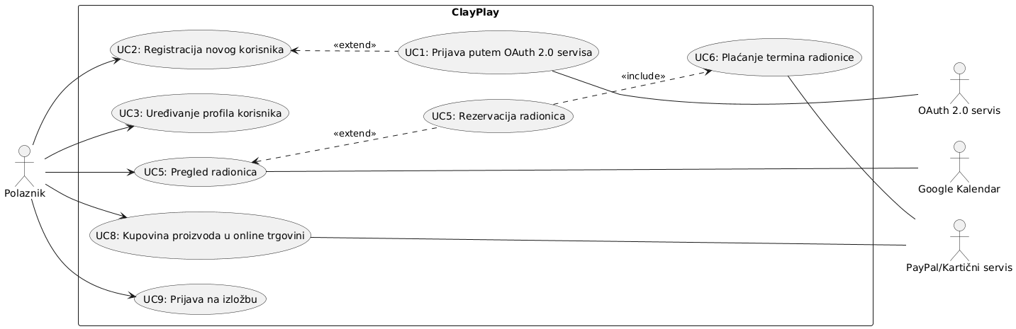
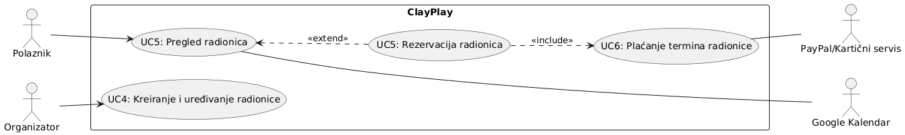
UML dijagram obrazaca uporabe

Slide 8
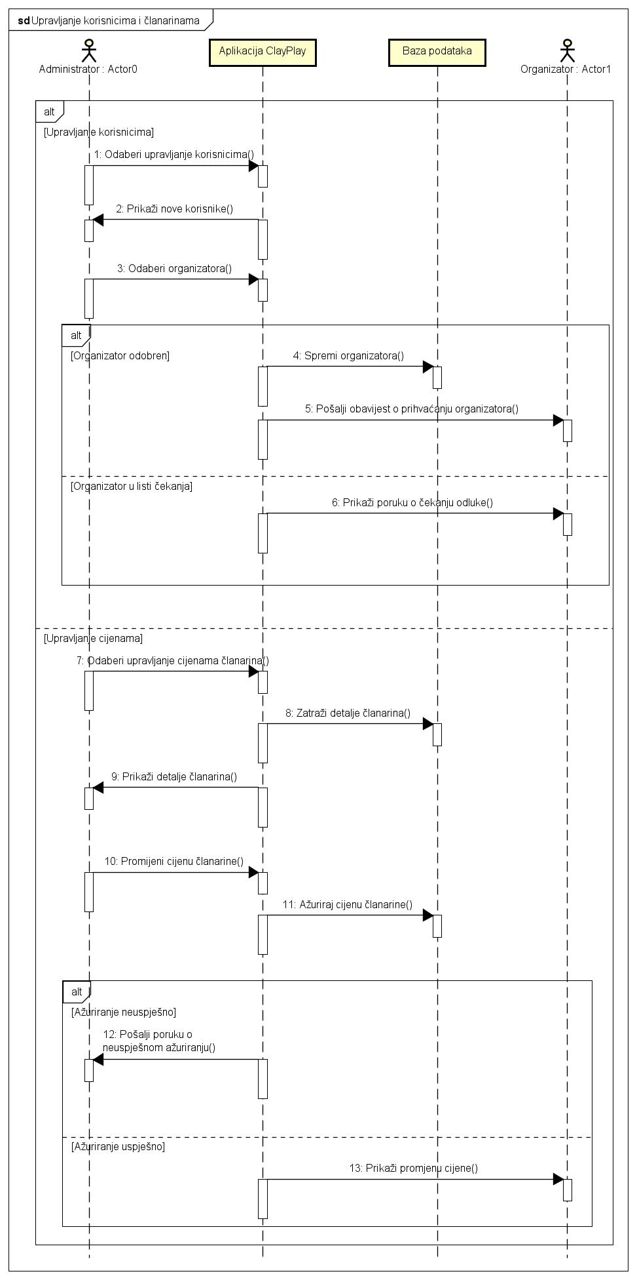
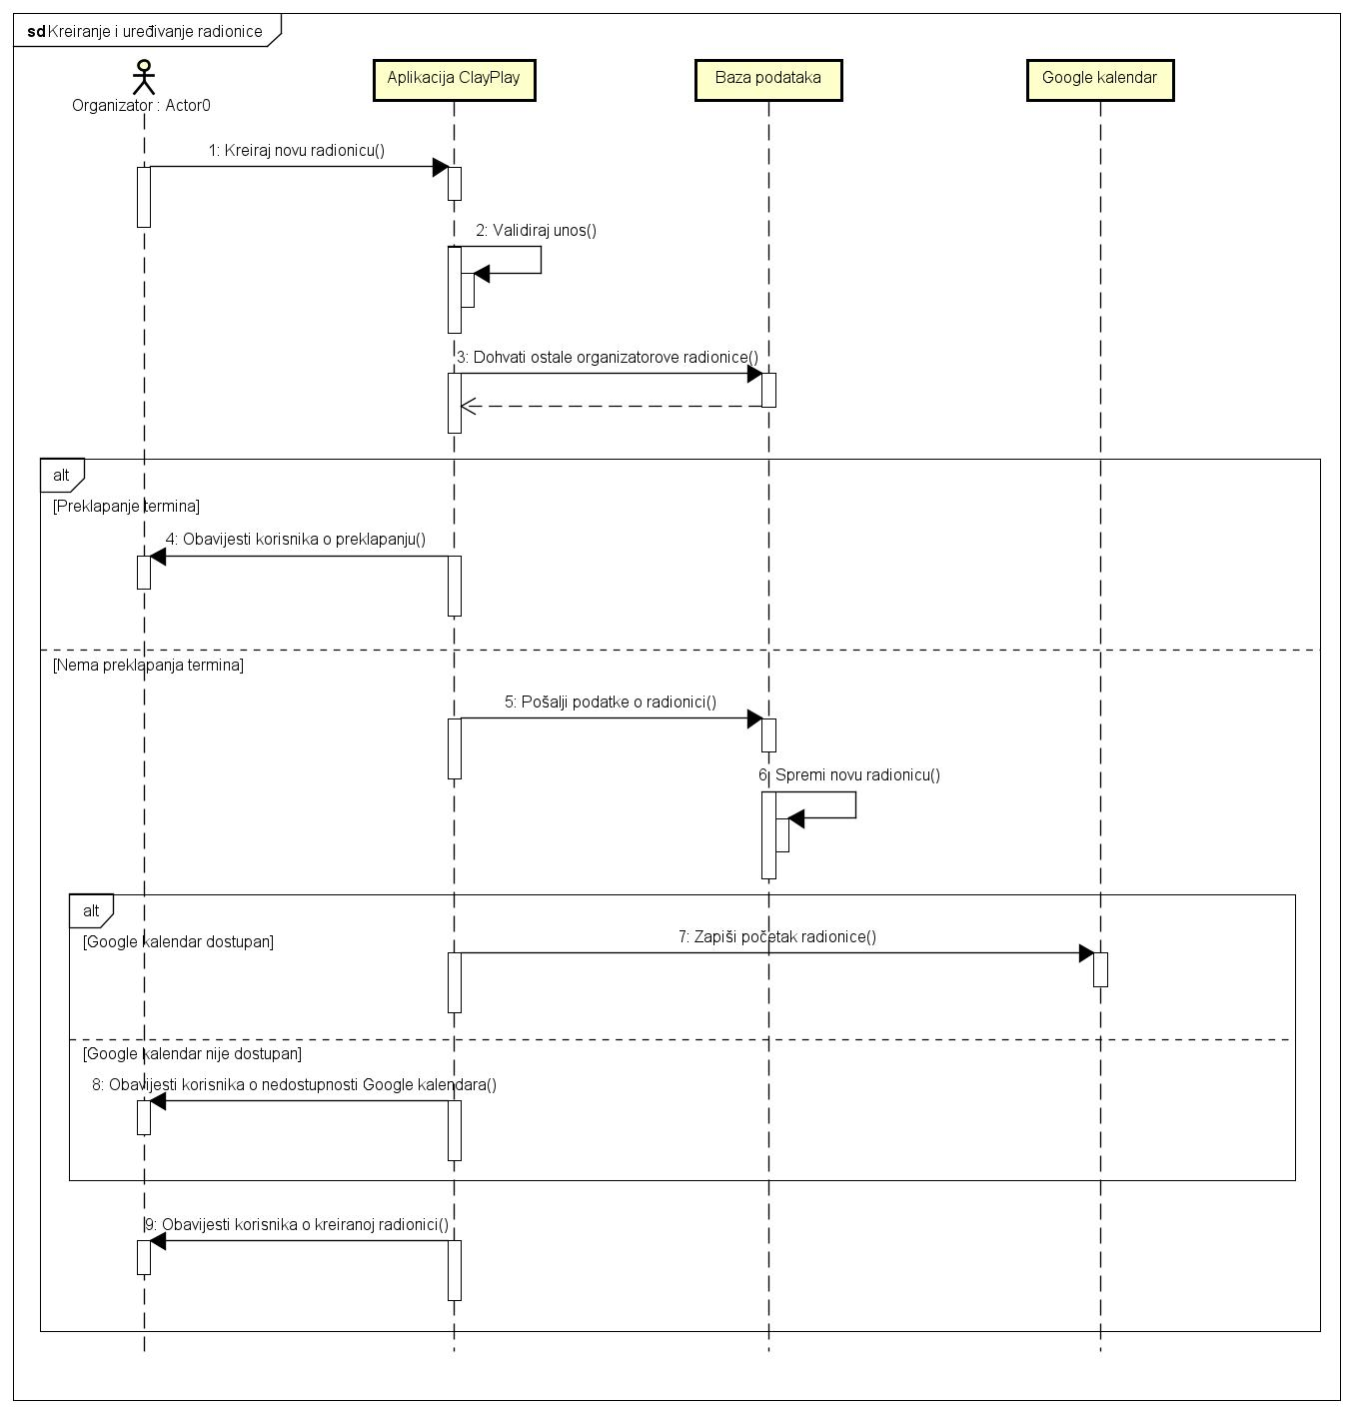
Sekvencijski dijagrami

Slide 9
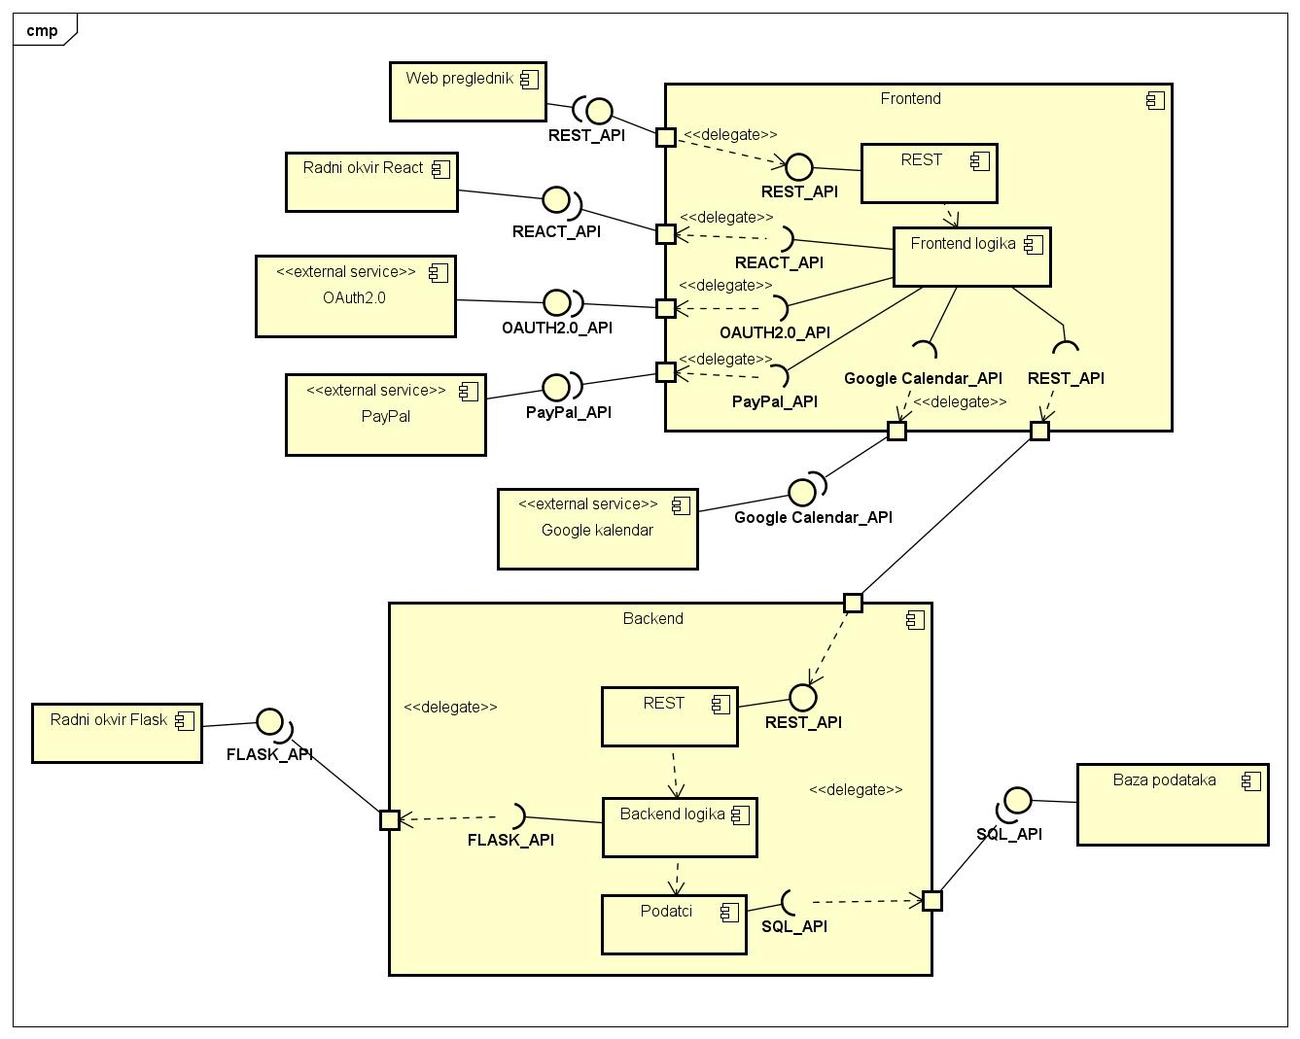
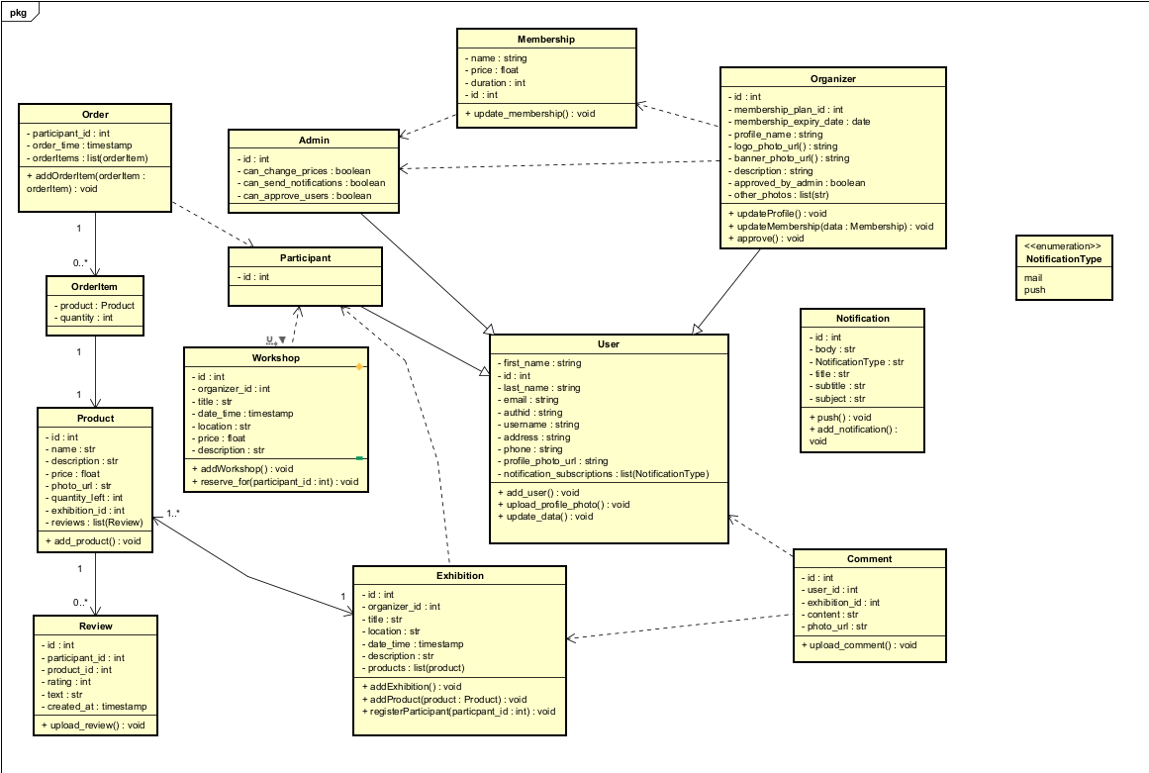
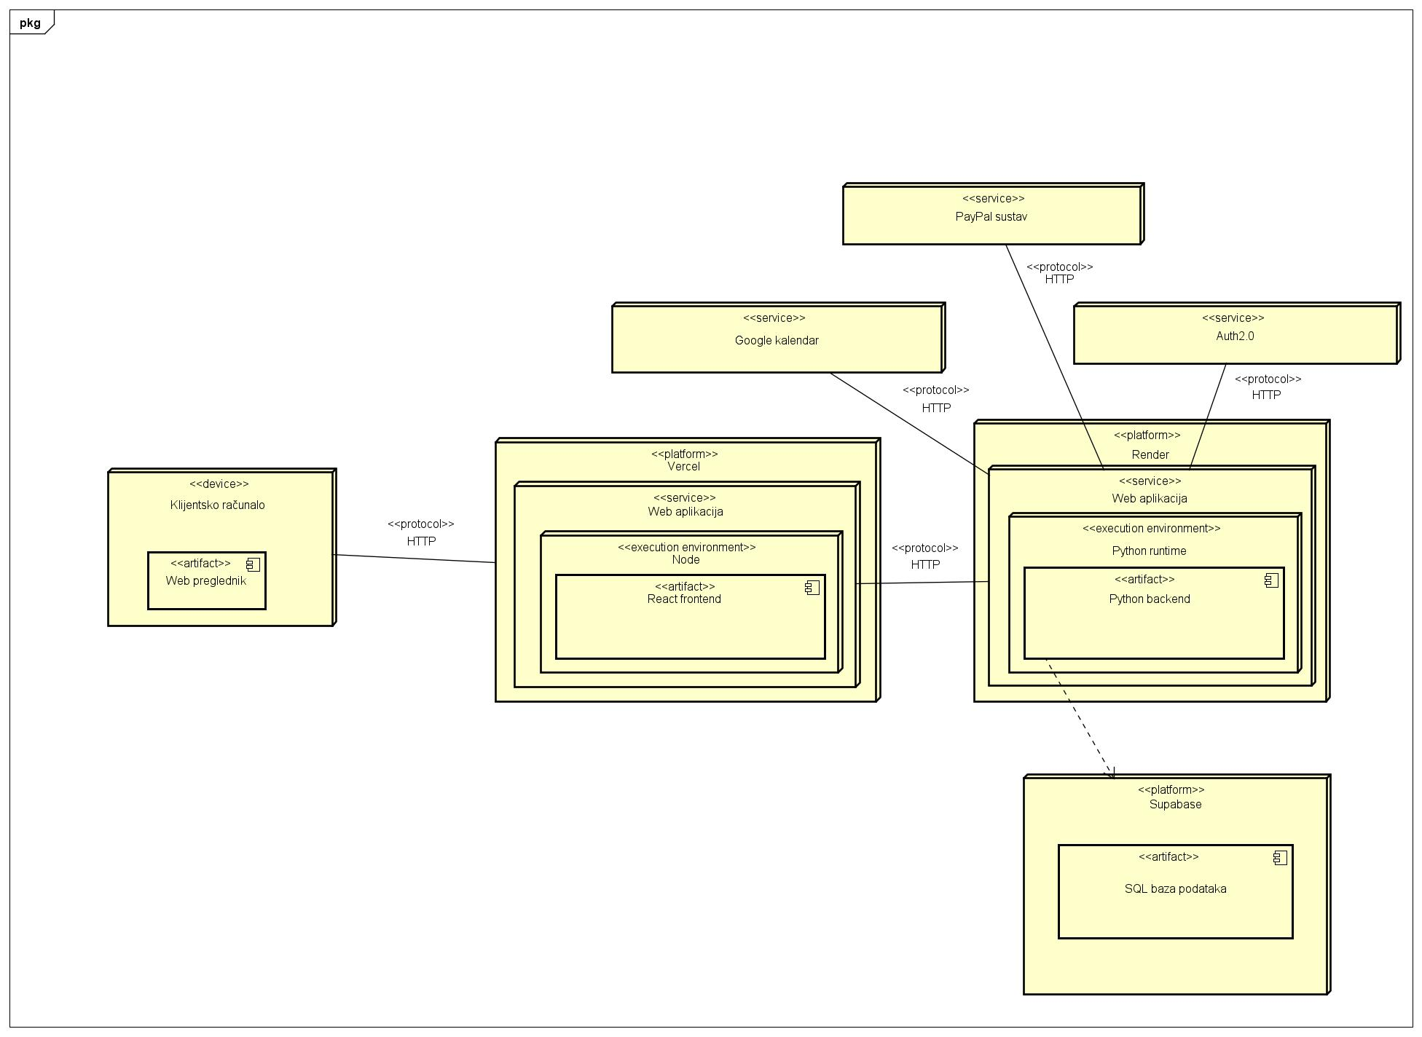
Arhitektura sustava
klijent–poslužitelj arhitektonski stil

Slide 10
ISPITIVANJE
KOMPONENTI
fetch wrapperi
SUSTAVA
registracija I prijava
odabir uloge
KORISNIČKOG ISKUSTVA
dizajn
jednostavnost
osnovne komponente:
autentikacija
pregled radionica
intuitivnost
Ispitani su osnovni moduli na kojima se zasniva daljnja funkcionalnost aplikacije.
Ispitani su scenariji upotrebe koji obuhvaćaju osnovne funkcionalnosti aplikacije.
Krajnji korisnici i njihovo iskustvo aplikacije uzeto je u obzir.

Slide 11
KORIŠTENI ALATI i tehnlogije
Programski jezici:
TypeScript 5.9.3
Python 3.13.5
CSS 3
HTML 5
JavaScript
Radni okviri i biblioteke:
React 19.2.0
Tailwind CSS 4.1.17
Vite 7.2.4
Flask 3.1.2
JavaScript ES2023
Alati za ispitivanje:
Vitest 4.0.16
Playwright 1.57.0
Baza podataka:
PostgreSQL 17.6
Razvojni alati:
VS Code
Git 2.51.2
GitHub
Cloud platforma:
Vercel
Render

Slide 12
Organizacija rada
Neprogramski (organizacijski) zadatci
Organizacija komunikacije: WhatsApp
GitHub iskustvo: jako korisno, potrebno poraditi na commitovima
Primijenjeni model životnog ciklusa: vodopadni način rada

Slide 13
TABLICA ULOŽENOG TRUDA
 | J. Bušelić | L. Jurjević | R. Kovačić | L. Kozić | L. Krivski | R. Matek | M. Mikulčić
Frontend | 20 | 70 | 30 |  | 29
Backend | 40 | 50 |  |  | 4 | 30
Dokumentacija | 0 | 5 |  | 29 | 10 | 10 | 29
Deployment | 3 | 0 | 10
Učenje o korištenim tehnologijama | 8 | 5 |  | 4 | 18,5 | 5 | 5
Izrada baze | 0 | 10 |  |  | 0
Izrada dizajna | 0 | 0 | 5 | 6 | 9
Sastanci | 5 | 5 | 8 | 6 | 4 | 5 | 5

Slide 14
ZAključak
Projekt je omogućio primjenu teorijskih znanja u praksi te razvoj tehničkih i timskih vještina
Stečeno iskustvo u planiranju, suradnji i razvoju softvera predstavlja dobru podlogu za buduće projekte
Uočeni su izazovi u početnom planiranju i procjeni opsega projekta, što je povremeno zahtijevalo prilagodbe raspodjele zadataka i rokova
14

